Slide 1

信息工程 · 范式重构
2026
新型信息化工程
生产范式
本地智能体IDE · 云服务器 · 分布式代码版本控制 · 自进化智能体 · 通用大模型 —— 五位一体的融合范式
新型生产范式展望
AI 生成

Slide 2
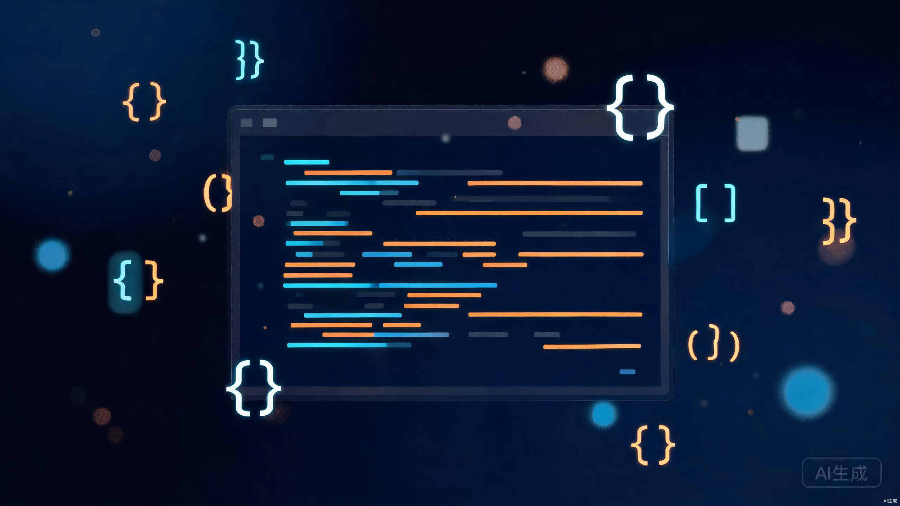
Contents · 目录
本次分享的三个部分
01
时代背景
软件工程范式的演进历程与传统范式的瓶颈
02
五大核心支柱
逐一拆解新型范式的五大构成要素与能力
03
协同生产范式
端到端工作流与三层协同架构如何运转
AI 生成
新型信息化工程生产范式

Slide 3
Section · 01
时代背景：范式演进
软件工程生产范式，正经历从「人力密集」到「智能体密集」的根本性跃迁。
AI 生成

Slide 4
Evolution · 范式跃迁
四次范式跃迁
每一次跃迁，都把「人」从重复劳动中解放一阶。
1968
2001
2009
2024+
工程化
敏捷化
云原生化
智能体化
结构化方法、瀑布模型，软件工程成为独立学科
迭代交付、以人为本，响应变化重于遵循计划
DevOps、微服务、CI/CD，交付走向自动化
LLM 驱动智能体直接编码与决策，人机协同成主流
AI 生成
01 · 时代背景

Slide 5
Section · 02
五大核心支柱
五类能力各司其职，又彼此咬合，共同构成新型生产范式的底座。
AI 生成

Slide 6
Overview · 五位一体
五位一体的能力底座
五大支柱分别覆盖「交互、算力、资产、进化、智能」五个维度，缺一不可。
P1
P2
P3
P4
P5
本地智能体IDE
云服务器
分布式版本控制
自进化智能体
通用大模型
人机交互的现场
弹性算力与协作枢纽
工程知识资产基线
持续变强的执行大脑
通用智能供给底座
交互 → 算力 → 资产 → 进化 → 智能，形成闭环
AI 生成
02 · 五大核心支柱

Slide 7
P1 · 本地智能体IDE
人机交互的现场
在开发者本地运行、以智能体为核心的集成开发环境。智能体可直接读写工程、操作终端、自主规划并完成端到端任务。
自然语言编程
多文件上下文
用需求描述驱动代码生成与修改
跨文件感知工程结构与依赖关系
核心价值
低延迟交互、私有数据不出域、深度理解工程上下文。
本地工具调用
数据本地留存
直接操作终端、构建、测试与调试
敏感代码不出域，保障隐私合规
AI 生成
02 · 五大核心支柱

Slide 8
P2 · 云服务器
弹性算力与协作枢纽
承载弹性算力、CI/CD 流水线与模型推理的云端基础设施。按需供给算力、统一运行环境、全局可达。
弹性算力调度
CI/CD 自动交付
按负载自动扩缩，峰值无忧
构建、测试、部署全链路自动化
核心价值
按需扩缩、免运维、支撑远程协同与大规模推理。
模型推理服务
远程开发环境
统一承载大模型与微服务调用
环境一致性，随地接入工程
AI 生成
02 · 五大核心支柱

Slide 9
P3 · 分布式版本控制
工程知识的资产基线
以 Git 为代表的去中心化代码与知识资产管理体系。每一次变更可追溯、可回滚、可并行，是团队协作的事实基线。
分支并行开发
变更追溯审计
多特性并行，互不阻塞
谁、何时、为何改动一目了然
核心价值
团队协作基线、工程知识可复用可审计、容灾与回滚保障。
工程知识沉淀
一键回滚容灾
把经验固化为可复用资产
故障可快速回到已知良好状态
AI 生成
02 · 五大核心支柱

Slide 10
P4 · 自进化智能体
持续变强的执行大脑
能依据执行反馈，持续优化自身策略、工具与记忆的智能体。越用越强，最终形成组织级智能资产。
经验记忆累积
工具自生成
把成功路径沉淀为可复用记忆
按需创造并复用新工具
核心价值
降低重复劳动、累积组织智能、逼近「零维护」自治。
错误自修复
策略迭代优化
自诊断失败并迭代修正
闭环学习，持续提升成功率
AI 生成
02 · 五大核心支柱

Slide 11
P5 · 通用大模型
通用智能的供给底座
具备通用理解、推理与生成能力的基础大模型，是整个范式的智能供给底座，为智能体提供「大脑」。
代码生成补全
文档与用例
从片段到模块的端到端生成
自动撰写文档、测试与用例
核心价值
通用智能即取即用、降低专用模型成本、跨域能力迁移。
复杂推理决策
多模态理解
多步推理与任务分解
图文、界面、日志一并解析
AI 生成
02 · 五大核心支柱

Slide 12
Section · 03
协同生产范式
五大支柱并非简单堆叠，而是通过数据流与反馈闭环，组合成一条端到端的生产链路。
AI 生成

Slide 13
Pipeline · 端到端链路
一条端到端的生产链路
从需求到上线再回流，五支柱串联成闭环，反馈以「分钟」计。
需求理解
智能体编码
版本提交
云端流水线
部署上线
自进化反馈
大模型解析意图
本地IDE执行
分布式分支协作
CI/CD 自动化
弹性算力承载
闭环回流需求
自进化反馈回流至需求理解与编码，形成持续优化的闭环
AI 生成
03 · 协同生产范式

Slide 14
Architecture · 三层协同
三层协同架构
五大支柱映射为三层架构：智能体编排、协作资产、算力模型。
编排层
Agent
本地智能体IDE
自进化智能体
任务规划调度
资产层
Collab
分布式版本控制
工程知识库
CI/CD 流水线
底座层
Infra
云服务器
通用大模型
推理与网关
AI 生成
03 · 协同生产范式

Slide 15
写在最后
价值与落地
从效率收益、实施路径到风险应对，把范式从「概念」落到「工程」。
AI 生成

Slide 16
Architecture · 技术路线
BS系统技术栈与服务架构
用户层
🌐 Web浏览器
📱 移动端H5
🖥️ 桌面客户端
🔧 管理后台
代理层
⚖️ Nginx负载均衡
🔒 HTTPS/SSL
🚪 API网关
🛡️ WAF防火墙
应用服务
📦 用户服务
📦 业务服务
📦 权限服务
📦 文件服务
📦 消息服务
数据中台
📊 数据采集
📊 数据治理
📊 数据分析
📊 数据可视化
中间件
⚡ Redis缓存
💌 RabbitMQ
🔍 ElasticSearch
📋 Nacos
数据库
🗄️ MySQL集群
🗄️ MongoDB
🗄️ ClickHouse
🗄️ MinIO
产品经理
→
需求分析
→
UI/UX设计
→
开发
→
测试
→
运维
AI 生成
价值与落地

Slide 17
SOP · 从0开始 Vibe Coding
从0开始的 Vibe Coding SOP
01
需求拆解
02
架构约定
用自然语言描述产品目标，让智能体拆解为可执行的功能模块。
明确技术栈、目录结构与代码规范，写入项目文档供智能体遵循。
⚠ 需求必须具体可验证，避免模糊描述。
⚠ 不先约定架构，智能体会自行发挥导致技术栈混乱。
03
增量编码
04
即时验证
按模块逐步生成，每次只聚焦一个功能点，小步快跑。
每生成一个模块立即运行测试，确保可用再继续下一步。
⚠ 一次性生成全部代码，出错后难以定位和回滚。
⚠ 跳过验证堆积到最后，bug成本指数级上升。
05
版本提交
06
人工把关
每个可用模块即时commit，写清变更说明，保留回滚能力。
关键逻辑和安全相关代码必须人工Review，不可全权交给智能体。
⚠ 不提交版本，智能体改坏了无法回退到可用状态。
⚠ 盲目信任智能体输出，安全漏洞与逻辑错误会被掩盖。
AI 生成
价值与落地

Slide 18
Roadmap · 实施路径
四阶段实施路线
NOW · 试点
NEXT · 集成
LATER · 自治
VISION · 范式化
单点引入
链路打通
闭环进化
规模复用
引入智能体IDE
接入云服务器
部署自进化智能体
组织级智能体平台
接入通用大模型
版本控制规范化
构建知识沉淀
智能资产规模化
建立试点项目
打通CI/CD
形成反馈闭环
持续自运营
AI 生成
价值与落地

Slide 19
Challenges · 挑战与应对
三类核心挑战及应对
① 智能体可靠性 · 幻觉与错误决策
应对：人机协同把关 + 版本控制回滚兜底，关键决策保留人工确认节点。
② 数据安全与合规 · 代码与知识上云
应对：本地IDE保留敏感数据 + 分级授权 + 私有化模型部署，建立数据出境边界。
③ 工程文化转型 · 从「写代码」到「编排智能体」
应对：建立智能体协作规范与度量体系，重塑工程师角色与能力模型。
AI 生成
价值与落地

Slide 20
Takeaways · 总结
三句话总结
01
范式本质
从「人力驱动」转向「智能体驱动」，人负责编排与决策，智能体负责执行与进化。
02
五位一体
五大支柱咬合形成数据闭环，让生产越跑越快、越用越强，反馈以分钟计。
03
落地关键
以版本控制为基线、以自进化为引擎，逐步构建组织级智能资产，而非一步到位。
AI 生成
价值与落地

Slide 21
Thanks
让智能体成为生产力，让工程师回归创造。
新型信息化工程生产范式 · 2026
AI 生成

